Slide 1
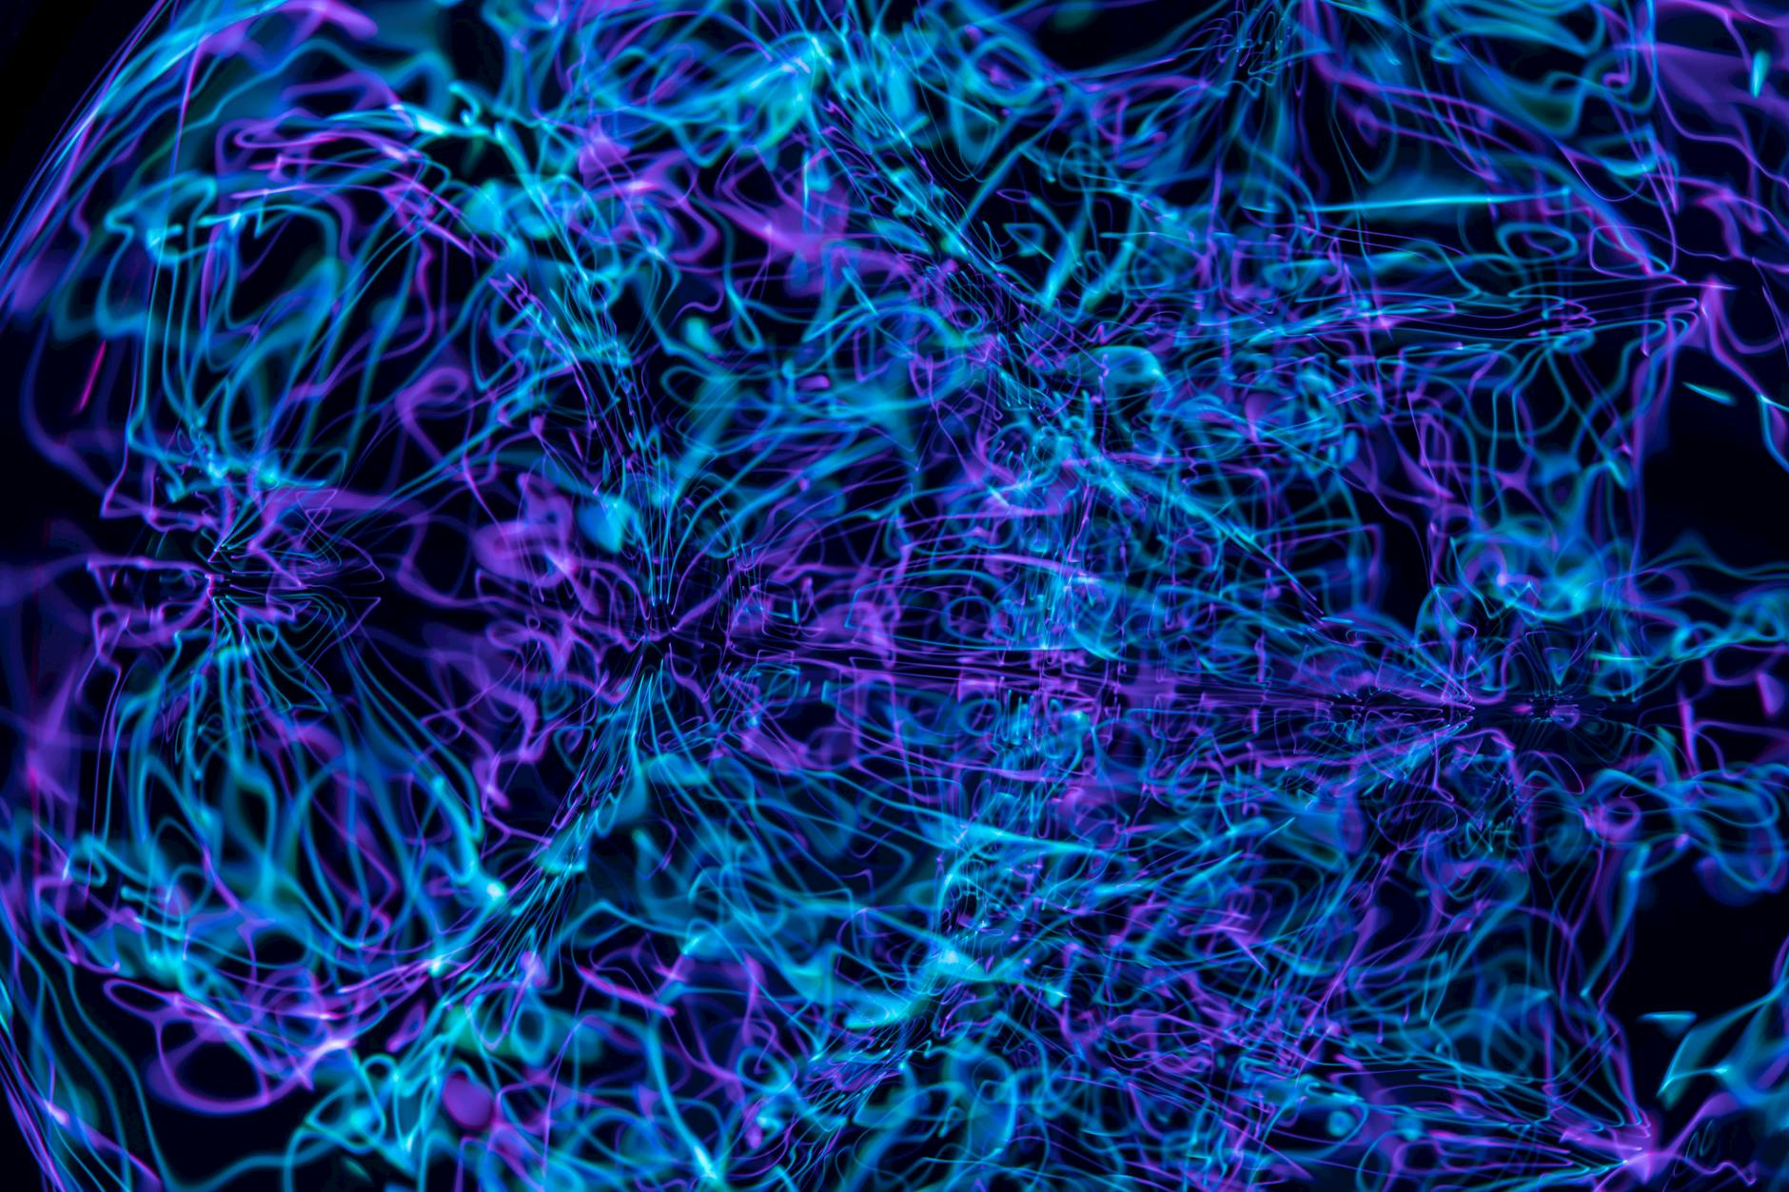
Sunʼiy Intellekt: Kelajak Texnologiyasi
Sunʼiy intellekt global miqyosda innovatsiyalarni qayta belgilamoqda. Biz kelajakning aqlli va avtomatlashtirilgan davriga qadam qo‘ymoqdamiz.
1

Slide 2

AI Qanday Ishlaydi?
🚀
AI murakkab algoritmlar va katta hajmdagi ma'lumotlar to‘plami orqali o‘rganadi. 🚀
Asosiy bosqichlar:
• Ma'lumotlarni yig'ish va tahlil qilish
• Naqshlarni aniqlash
• Bashoratli modellarni yaratish
2

Slide 3
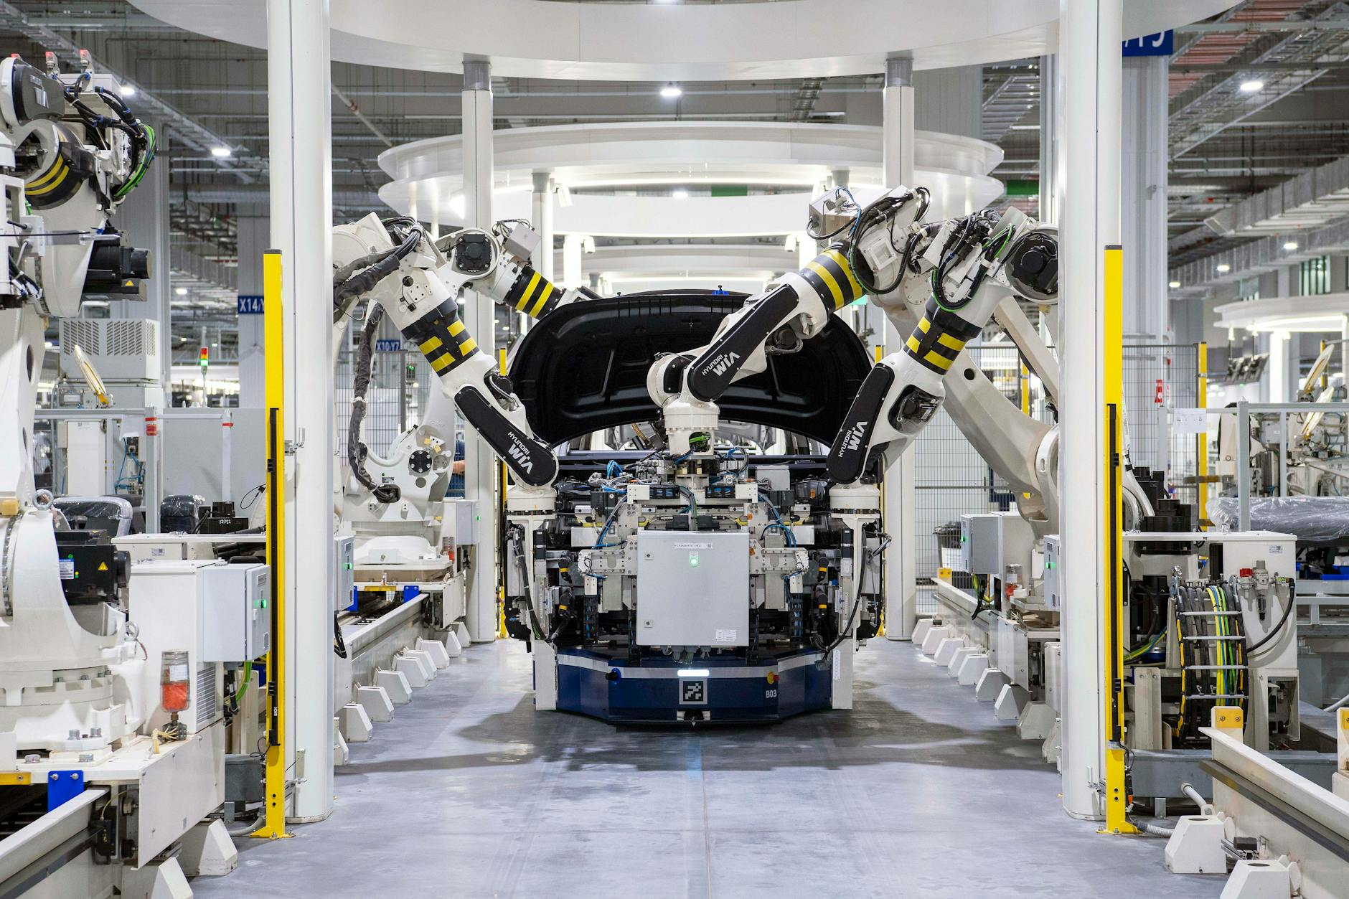
⚡
Ishlab Chiqarish va AI
Sanoat tarmoqlari avtomatlashtirish orqali misli ko‘rilmagan samaradorlikka erishmoqda. 📈
Afzalliklar:
• Xatolarni kamaytirish
• Ishlab chiqarish tannarxini pasaytirish
• 24/7 uzluksiz operatsiyalar
3

Slide 4
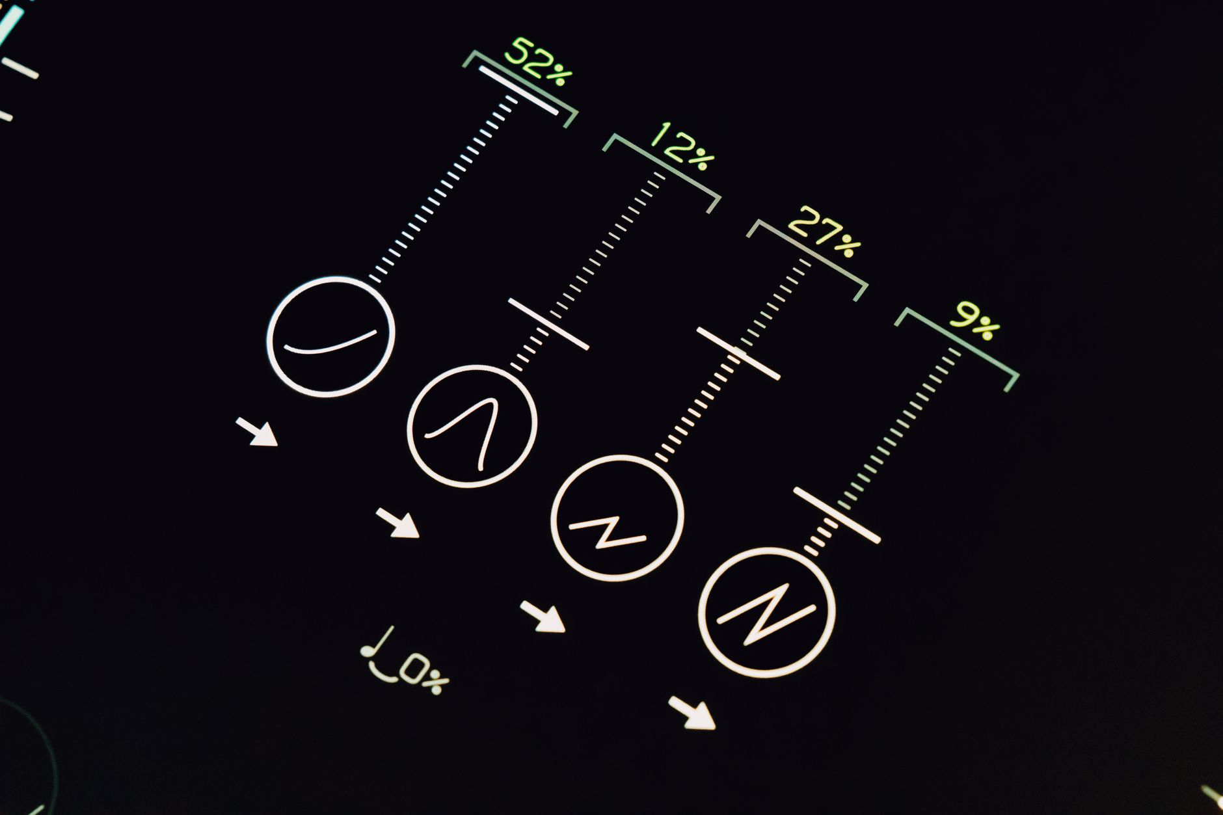
Strategik Imkoniyatlar
Sunʼiy intellekt kompaniyalarga raqobatbardosh ustunlik taqdim etadi.
📊 AI qabul qilingan qarorlar aniqligini sezilarli darajada oshiradi.
4

Slide 5

AI Evolyutsiyasi
Texnologiyaning rivojlanish bosqichlari:
1. 1950-yillar: Nazariy asoslar
2. 2010-yillar: Deep Learning portlashi
3. Hozirgi davr: Generativ AI inqilobi
1
2
3
📊 So'nggi 3 yilda AI modellarining quvvati 100 barobar o'sdi.
5

Slide 6

Asosiy Funktsiyalar
Sunʼiy intellektning imkoniyatlari keng:
📊 AI dunyo bo'ylab 50 dan ortiq sohada faol qo'llanilmoqda.
6

Slide 7

Global Iqtisodiy Ta'sir
AI iqtisodiy o'sishning asosiy drayveriga aylanmoqda. 🌍
7

Slide 8
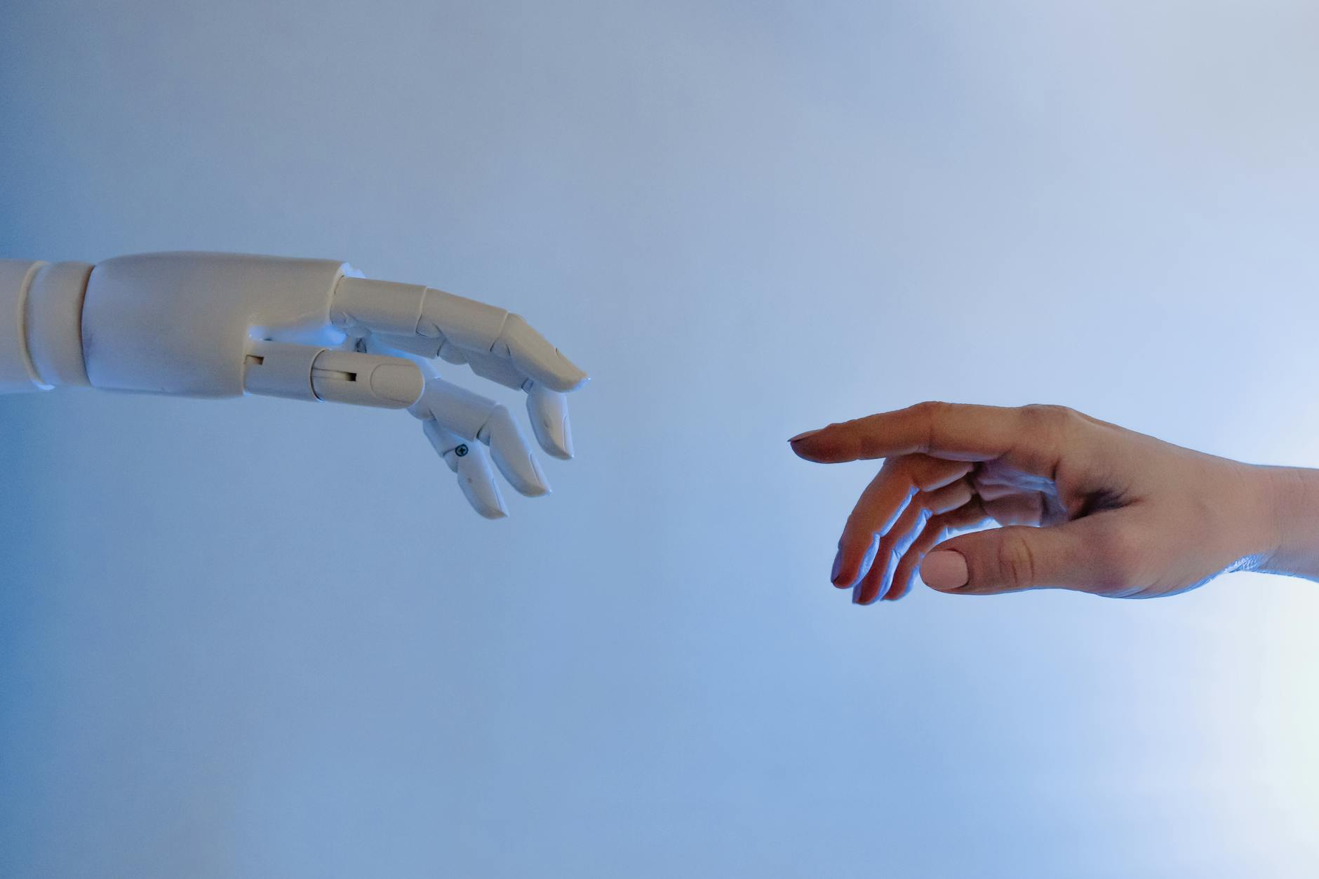
Inson vs AI
Inson va AI hamkorligi eng yuqori samaradorlikni beradi.
8

Slide 9

Xavfsizlik va Etika
Texnologik taraqqiyot bilan birga axloqiy mas'uliyat ham o'sib bormoqda. 🛡️
Asosiy tamoyillar:
• Ma'lumotlar maxfiyligi
• Shaffoflik
• Adolatli algoritmlar
📊 AI xavfsizligi bo'yicha sarmoyalar o'tgan yili 60% ga oshdi.
9

Slide 10
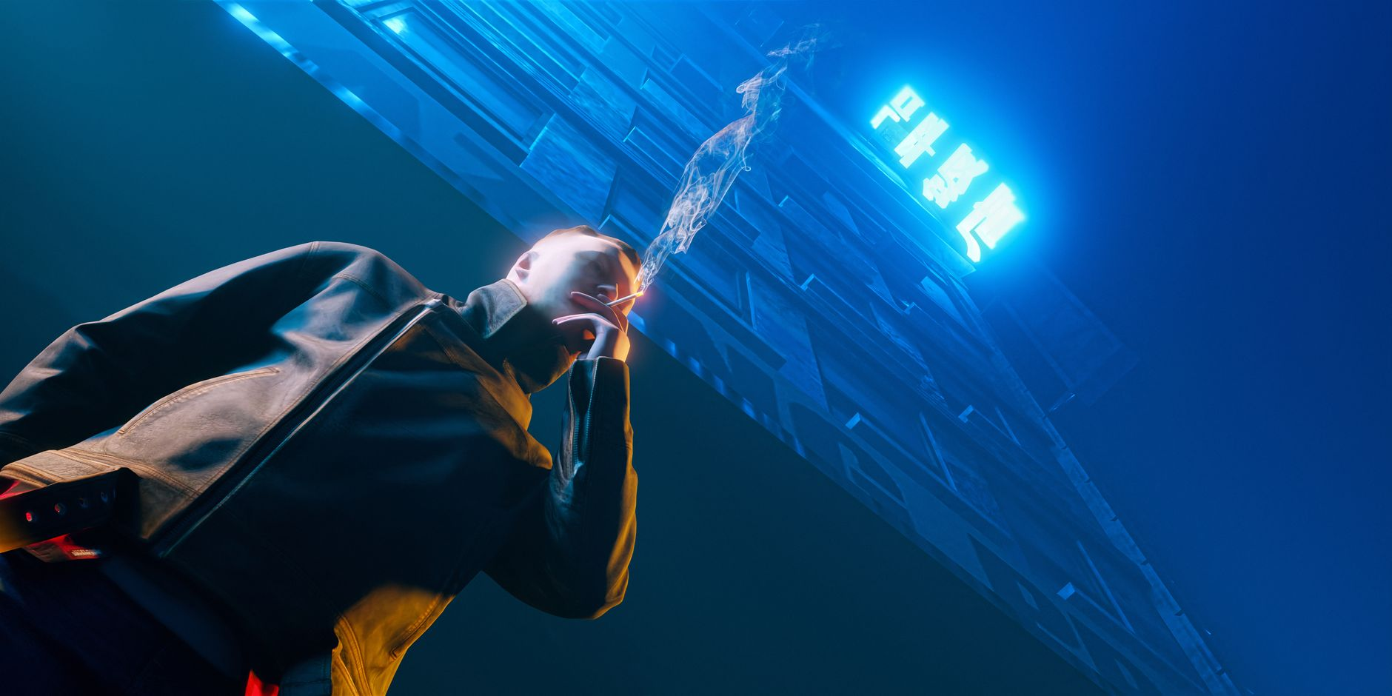
Xulosa: Kelajakka Qadam
Sunʼiy intellekt — shunchaki texnologiya emas, balki insoniyat taraqqiyotining yangi bosqichi. Biz kelajakni birgalikda barpo etamiz. 🚀
• Innovatsiyani qabul qiling
• Texnologik malakalarni oshiring
• Kelajak uchun mas'uliyatni his eting
📊 AI kelajakdagi 90% kasblarning ajralmas qismiga aylanadi.
10

